Slide 1
ФЕДЕРАЛЬНЫЙ ПРОЕКТ
«ФОРМИРОВАНИЕ КОМФОРТНОЙ ГОРОДСКОЙ СРЕДЫ»
Благоустройство общественной территории «Обелиск «Слава воину победителю» пгт. Приобье, ул. Спортивная 14а
г.п. Приобье
2020 г.

Slide 2
ОБЩАЯ ИНФОРМАЦИЯ
Численность жителей г.п Приобье на сегодняшний день составляет 6939 человек, в том числе в возрасте до 14 лет 1483 человека.
Обелиск «Слава Войну Победителю» принят на баланс администрации г.п. Приобье в 2016 году.
Решением совета при главе городского поселения Приобье от 14.09.2017 г. было принято решение о включении в перечень мероприятий по реализации приоритетного проекта «Формирование комфортной городской среды» реконструкцию обелиска.
Победа в Великой Отечественной Войте для населения всей нашей страны является одним из важнейших исторических событий, память о котором необходимо сохранить и передать следующим поколениям.
Поэтому проведение реконструкции обелиска – социально значимое мероприятие для поселения.
На основании вышеизложенных фактов, отдавая дань памяти героям, защищавшим нашу Родину, в связи с празднованием 75-летней годовщиной Великой Победы, для повышения эстетической привлекательности поселения, реконструкция данной общественной территории является особенно актуальной.

Slide 3
Текущая ситуация
На сегодняшний день территория представляет собой стелу-изображение лица война на бетонной стене, на поверхности которой видны трещины и сколы.
На стальных листах с покрытием из пленки размещены слова благодарности подвигу наших сограждан и списки воинов, павших на поле битвы. Пленка выцвела и потрескалась.
Вдоль обелиска и на подходах к нему расположен тротуар из железобетонных плит.
Вдоль тротуара посажены лиственные и хвойные деревья.
Освещения и иллюминации, скамеек, урн, прочих архитектурных форм, способных облагородить сооружение, не имеются.
Территория за обелиском представляет собой неорганизованную зеленую зону.

Slide 4
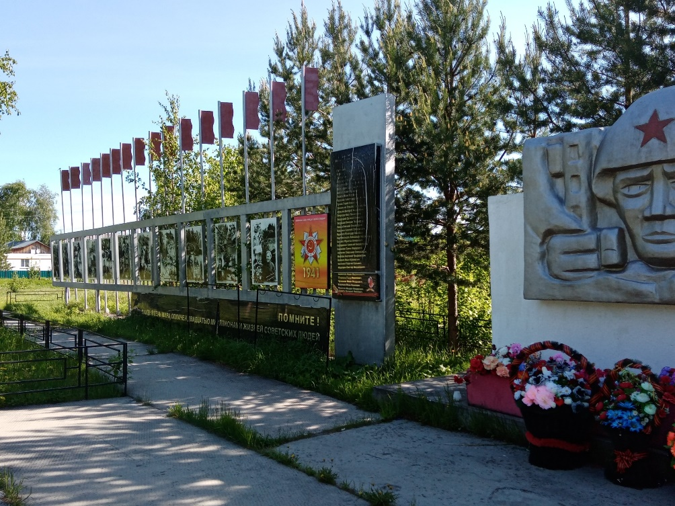
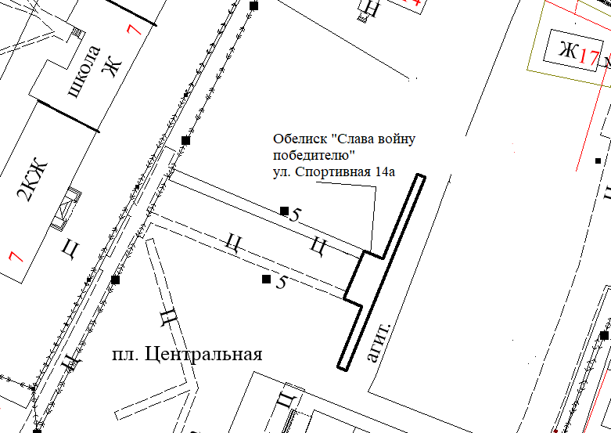
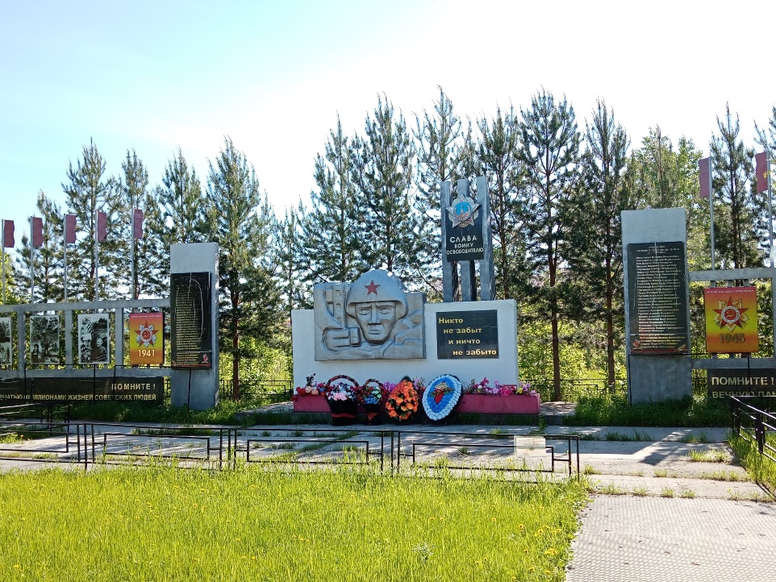
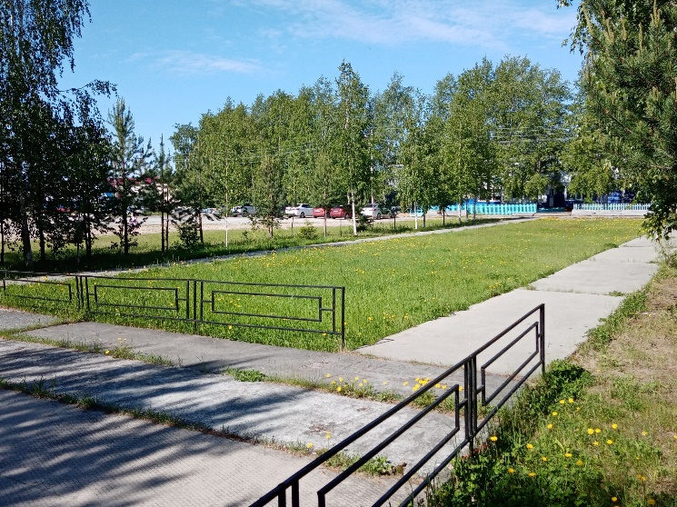
Существующий вид территории

Slide 5
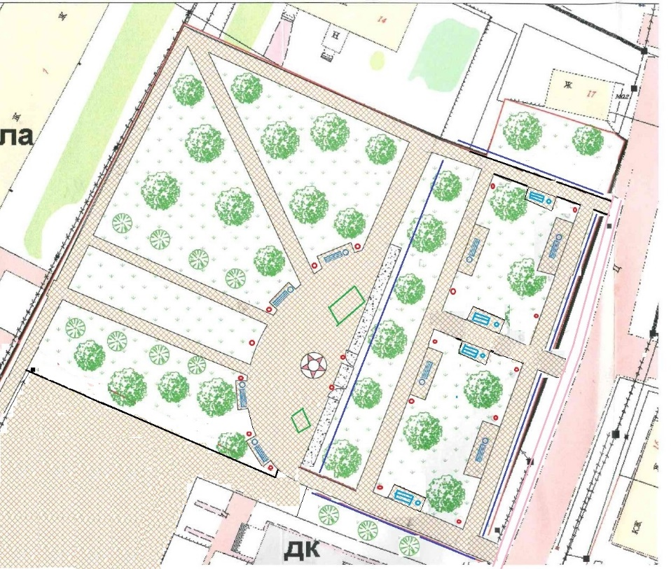
Схема размещения объектов благоустройства

Slide 6
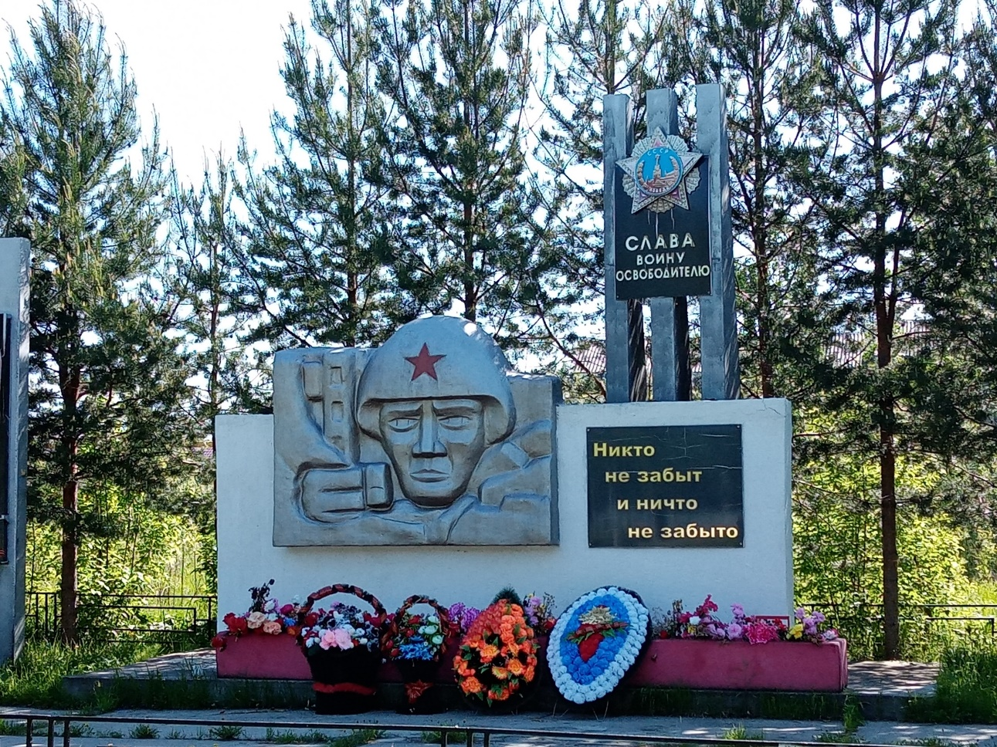
Проектные решения благоустройства
Конструкция обелиска
Конструкция обелиска не претер-пит существенных изменений.
Проектом предусмотрено обновление текстовой информации, ремонт бетонных конструк-ций обелиска, обнов-ление слайдов, посвя-щенных Великой Победе.

Slide 7
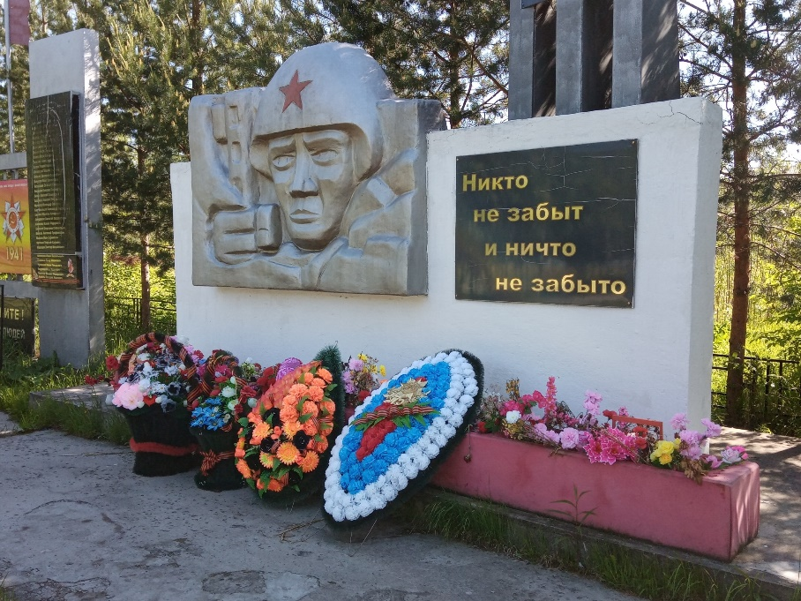
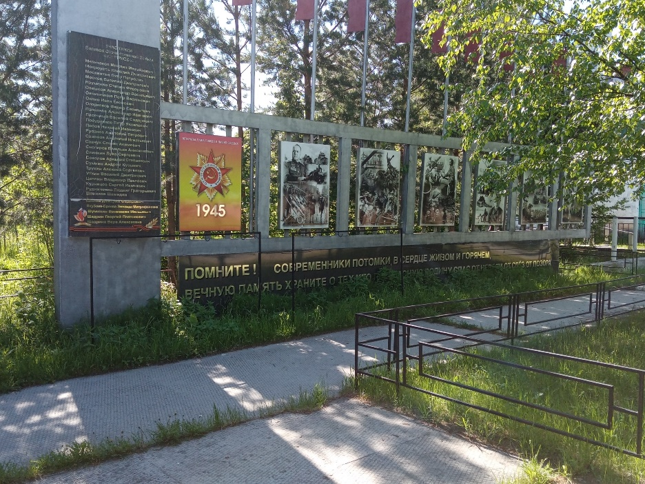
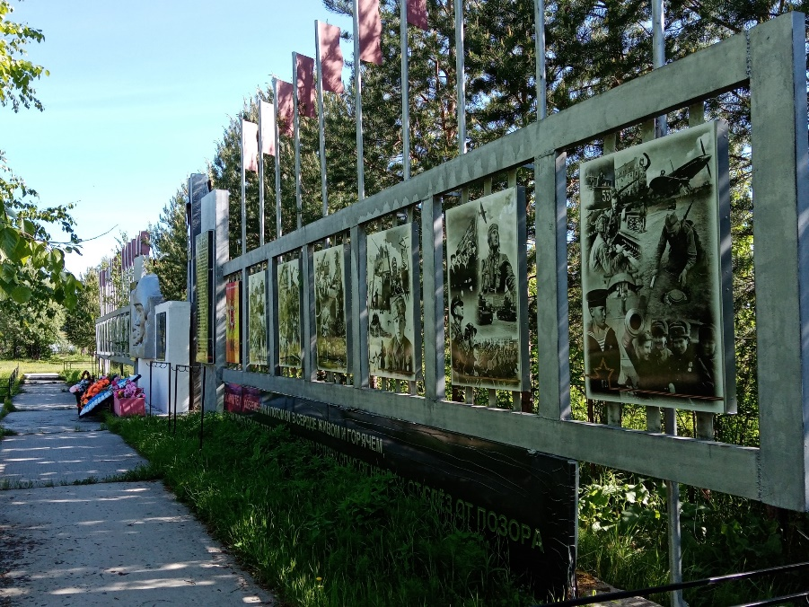

Slide 8
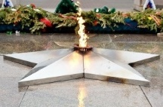
Огонь памяти
Установка огня памяти позволит повысить статус обелиска, посвящённого Великой победе, и его эстетическую привлекательность.

Slide 9
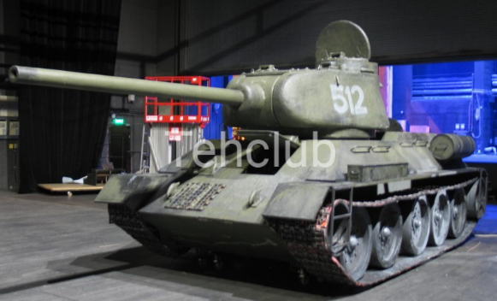
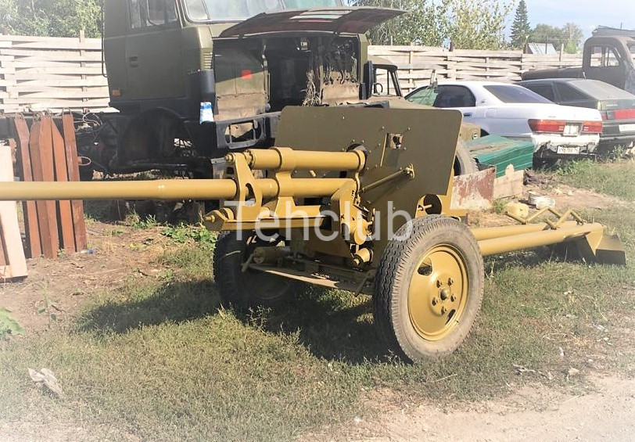
Тематическая экспозиция
Установка военной техники позволит наглядно подчеркнуть тематическую направленность общественной территории.

Slide 10
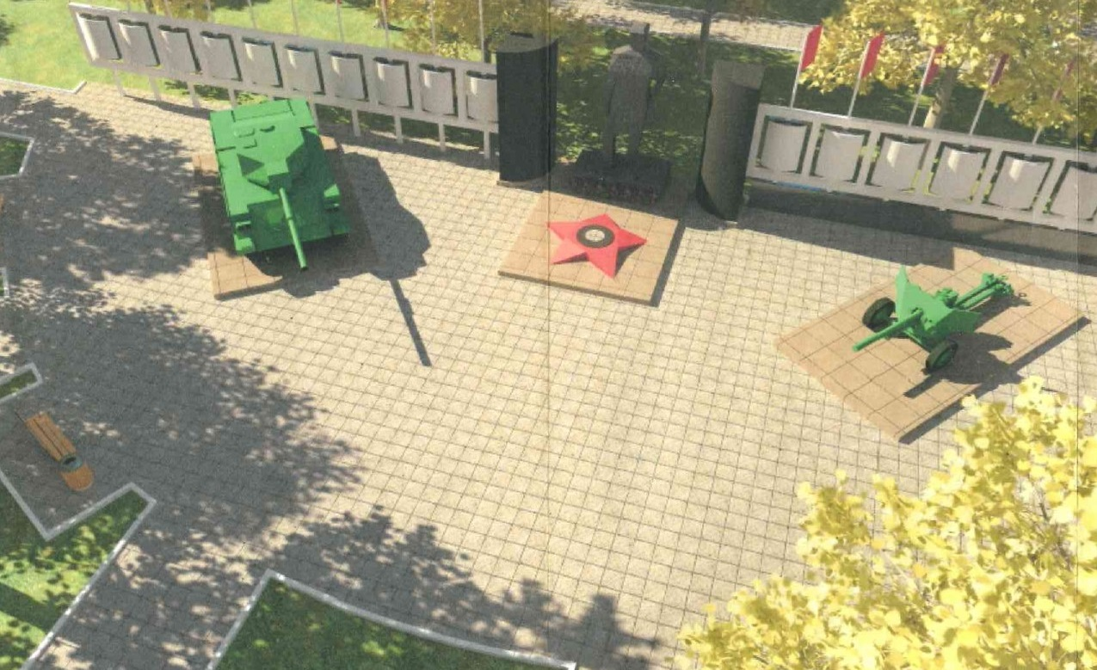

Slide 11
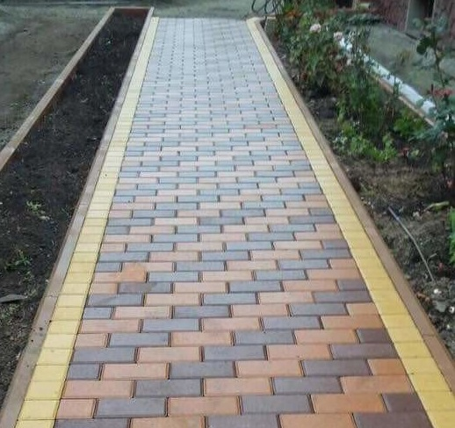
Тротуар
Ремонт тротуара представляет собой замену существующего железобетонного покрытия на тротуар с покрытием из тротуарной плитки с устройством мест для размещения скамеек.
Проектом запланировано устройство парка между обелиском и дорогой по ул. Севастопольская. Предусматривается соединение пешеходных зон парка с существующими асфальтобетонным тротуаром по ул. Строителей. Примыкание осуществляется в одном уровне.

Slide 12
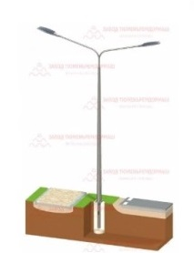
Освещение
Предусмотрено устройство освещение обелиска и парка посредством светодиодных светильников, размещенных на металлических опорах высотой 6 м.
Установка светодиодных светильников – современное и экономичное решение вопроса освещения.

Slide 13
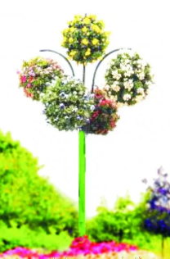
Цветники
На сегодняшний день территория обелиска озеленена хвойными и лиственными деревьями, не занятая посадками территория – газон.
Наличие цветников позволит разнообразить озеленение прилежащей к обелиску территории.

Slide 14
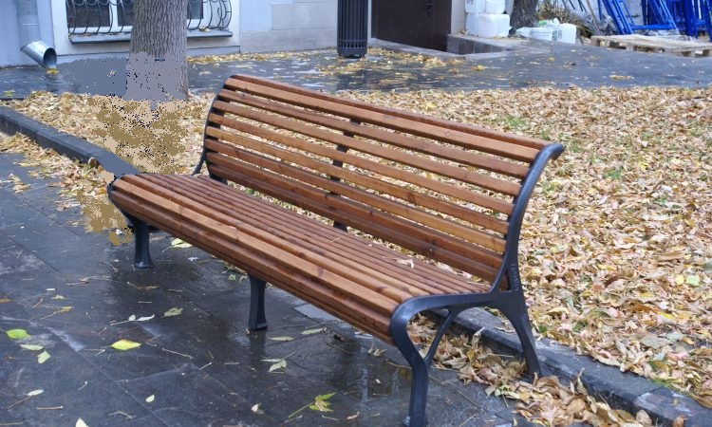
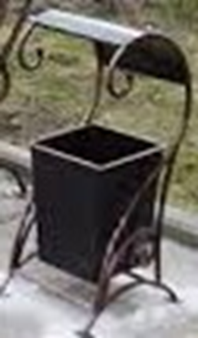
Малые архитектурные формы
Запланирована установка скамеек и урн вдоль пешеходных зон обелиска и парка.
В местах установки скамеек и урн предусматривается покрытие, равнозначное покрытию пешеходных зон и в одном уровне.

Slide 15
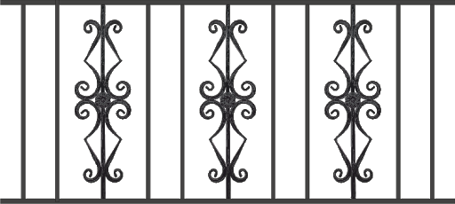
Ограждение
В качестве обеспечения безопасности жителей, планирующих проводить свое свободное время на данной общественной территории предусматривается фигурное ограждение из арматурной стали или профильной трубы.

Slide 16
Спецификация элементов благоустройства
№ п/п | Наименование элемента | Количество | Стоимость, тыс. руб. | Примечание
1 | Обелиск | 151 м2 | 200
2 | Тротуар, подготовка территории | 1893 м2 | 18320
3 4 | Ограждение Уличное освещение / светильники | 210 м 295 м / 19 шт. | 1045 1490
5 6 7 | Огонь памяти Экспозиция Скамейка | 1 шт. 2 ед. 12 шт. | 450 5500 305
8 9 10 | Урна Цветники Озеленение | 12 шт. 6 шт. 2100 м2 | 120 300 300
 | Итого: |  | 28030

